Slide 1

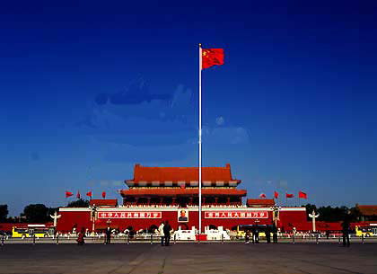
观察
旗杆与地面的位置关系

Slide 2
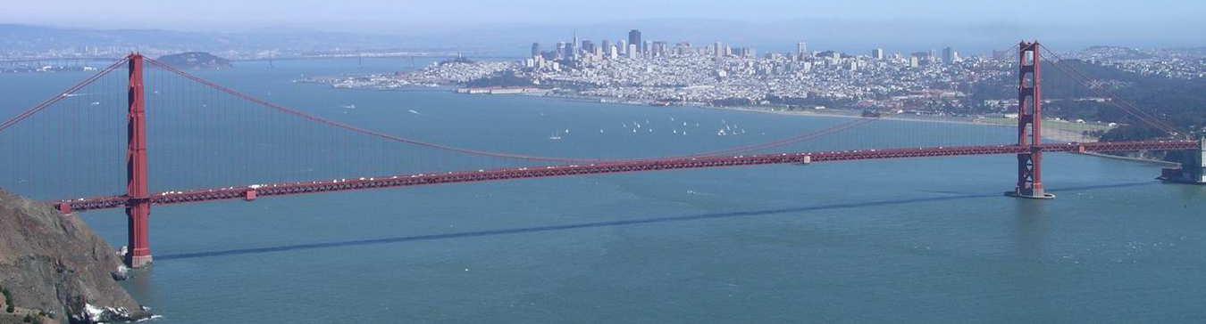
大桥的桥柱与水面的位置关系
线面垂直

Slide 3
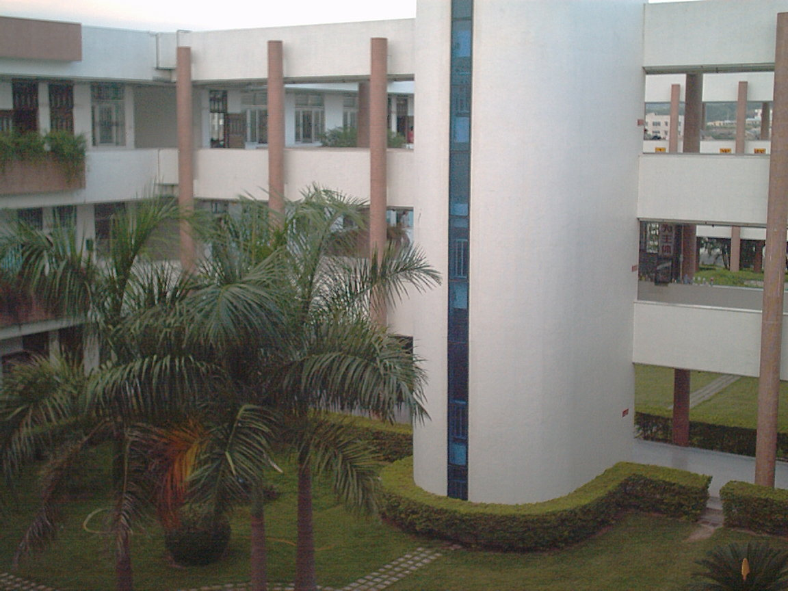
观察实例,发现新知
房屋的屋柱与地面的关系，给人以直线与平面垂直的形象。

